Slide 1
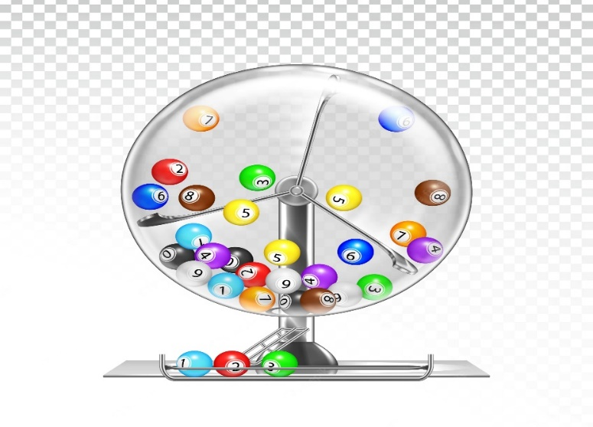


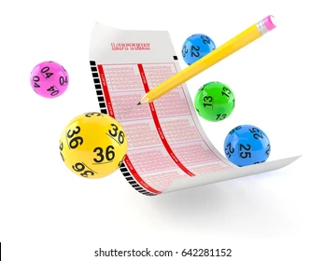
Lotto번호 추첨기
객체지향설계 2조 기말프로젝트
조장 20171182 손우영
조원 20192072 최병혁
조원 20211098 최윤정
조원 20190713 인혜린
조원 20211098 김동건

Slide 2

목차
01 프로그램 개요 및 설명
02 주요기술요소
03 주요기능
04 전체 구조도
05 클래스별 주요 메서드
06 프로그램 시연

Slide 3



프로그램 개요 및 설명
1) 로또와 관련한 놀거리 흥행
2) 알고리즘 및 주요 기술
자바를 이용한 클래스 구현
3) 랜덤 함수와 알고리즘, 주요 메서드
로또 번호 형성 프로그램 개발

Slide 4
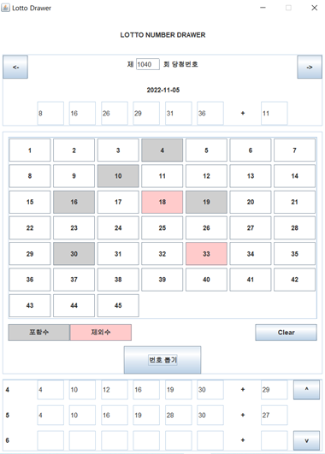
주요 기능
로또 당첨번호 조회기능
로또 번호 생성기 프로젝트 UI 상단에서 회차별 당첨번호를 조회 가능
로또 당첨번호 추첨기능
포함수, 제외수를 적용
45개의 숫자중에서 선택된 포함수는 포함하고 제외 수는 제외하여 번호를 추첨하도록 설계
번호 뽑기 버튼을 누르면 로또 번호 6자리와 보너스 번호 1자리를 추첨하여 하단부 패널에 출력
Notes:
첫 슬라이드 화면에서 눈치 빠르신분들은 이미 알아차리셨겠지만
저희 팀의 주제는 Hoflix입니다. OPEN API에서 영화, 드라마 등 컨텐츠의 데이터를 가져와, 인기 OTT기업인 Netflix의 디자인을 차용하여
앱을 개발하였습니다. Hoseo와 Netflix를 더하여 Hoflix라고 네이밍을 하였습니다.

Slide 5
주요 기술요소
1) MVC 패턴
2) Open API 파싱
3) 로또추첨 알고리즘
Notes:
첫 슬라이드 화면에서 눈치 빠르신분들은 이미 알아차리셨겠지만
저희 팀의 주제는 Hoflix입니다. OPEN API에서 영화, 드라마 등 컨텐츠의 데이터를 가져와, 인기 OTT기업인 Netflix의 디자인을 차용하여
앱을 개발하였습니다. Hoseo와 Netflix를 더하여 Hoflix라고 네이밍을 하였습니다.

Slide 6

주요 기술 요소
전체 구조도
Lotto
(Model)
manipulates
Lotto Winnum
updates
Lotto Controller
Lotto View
Lotto Draw
Transmit
Lotto
Result
Notes:
첫 슬라이드 화면에서 눈치 빠르신분들은 이미 알아차리셨겠지만
저희 팀의 주제는 Hoflix입니다. OPEN API에서 영화, 드라마 등 컨텐츠의 데이터를 가져와, 인기 OTT기업인 Netflix의 디자인을 차용하여
앱을 개발하였습니다. Hoseo와 Netflix를 더하여 Hoflix라고 네이밍을 하였습니다.

Slide 7

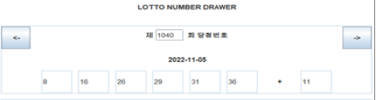
주요 기술 요소
당첨번호 JSON Data
{"totSellamnt":104007239000,"returnValue":"success",
"drwNoDate":"2022-11-05","firstWinamnt":3660482625,
"drwtNo6":36,"drwtNo4":29,"firstPrzwnerCo":7,"drwtNo5":31,"bnusNo":11,"firstAccumamnt":25623378375,"drwNo":1040,
"drwtNo2":16,"drwtNo3":26,"drwtNo1":8}
Open API 파싱
각 데이터 항목을 객체화 하여 저장 후 출력
Notes:
첫 슬라이드 화면에서 눈치 빠르신분들은 이미 알아차리셨겠지만
저희 팀의 주제는 Hoflix입니다. OPEN API에서 영화, 드라마 등 컨텐츠의 데이터를 가져와, 인기 OTT기업인 Netflix의 디자인을 차용하여
앱을 개발하였습니다. Hoseo와 Netflix를 더하여 Hoflix라고 네이밍을 하였습니다.

Slide 8
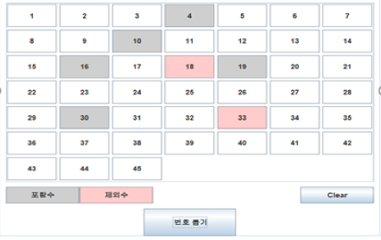
주요 기술 요소
incldNum < 7
1. 포함수를 당첨번호에 저장
2. (7 – 포함수 크기) 만큼 번호 추첨 함수 호출
3. 랜덤으로 추첨한 번호가 당첨번호와 제외번호 중복검사 후
당첨번호에 추가
번호 추첨 알고리즘
includeNum
drawNum
4, 10, 16, 19, 40
+ 15 , 45 ( 추가된 당첨번호 )
incldNum >= 7
추첨 함수를 7번 호출
랜덤으로 추첨한 번호가 포함수에 포함되며 제외수에 포함되지 않으면 당첨번호에 추가
includeNum
includeNum
excludeNum
4, 10, 15, 16, 19, 40, 44, 45,
{ 4, 10, 16, 19, 30} { 18, 33 }
drawNum
4, 10, 16, 19, 40, 45 + 15
Notes:
첫 슬라이드 화면에서 눈치 빠르신분들은 이미 알아차리셨겠지만
저희 팀의 주제는 Hoflix입니다. OPEN API에서 영화, 드라마 등 컨텐츠의 데이터를 가져와, 인기 OTT기업인 Netflix의 디자인을 차용하여
앱을 개발하였습니다. Hoseo와 Netflix를 더하여 Hoflix라고 네이밍을 하였습니다.

Slide 9
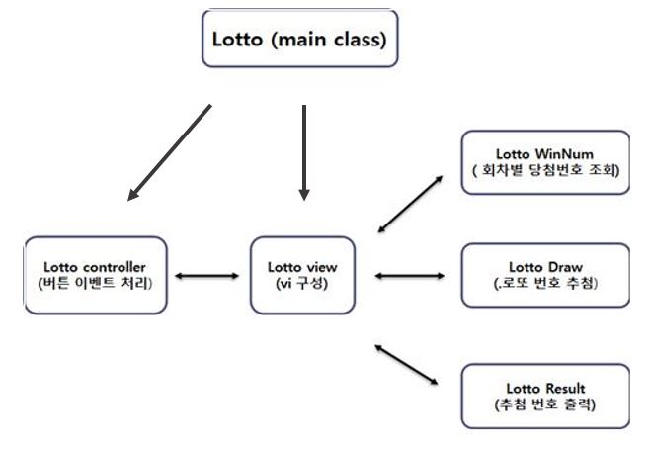
클래스별 기능
Lotto
JFrame을 설정하는 메인 클래스로 LottoView를 UI구성 패널로 설정하며 LottoController를 컨트롤러로 연결
LottoView
메인 UI구성 클래스로 3개의 기능별로 구현된 JPanel클래스를 포함
LottoController
버튼 선택 이벤트 처리와 포함수, 제외수 설정
추첨 버튼을 눌렀을 때 번호를 포함, 제외하여 랜덤값 추출
Notes:
첫 슬라이드 화면에서 눈치 빠르신분들은 이미 알아차리셨겠지만
저희 팀의 주제는 Hoflix입니다. OPEN API에서 영화, 드라마 등 컨텐츠의 데이터를 가져와, 인기 OTT기업인 Netflix의 디자인을 차용하여
앱을 개발하였습니다. Hoseo와 Netflix를 더하여 Hoflix라고 네이밍을 하였습니다.

Slide 10
클래스별 기능
LottoView
Class LottoWinNum
회차별 당첨번호 조회 클래스로 UI구성과 JSON으로 구성된 로또 당첨번호 데이터를 가져와서 각 데이터항목을 해당 패널에 출력
Class LottoDraw
로또 추첨 패널의 UI구성 JPanel클래스. 45개의 버튼과 포함수,제외수, 클리어, 번호 추첨 버튼으로 구성
해당 패널의 이벤트 처리는 controller에서 담당함
Class LottoResult
추첨된 로또번호를 출력하는 JPanel 클래스

Slide 11
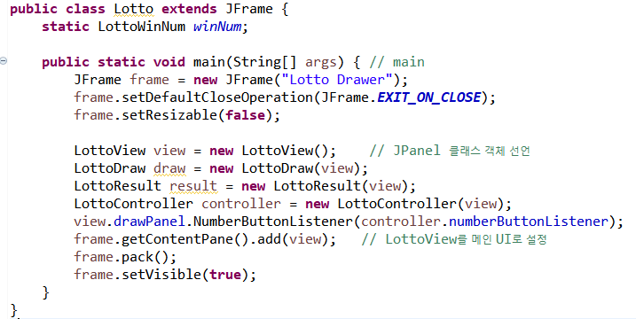
클래스별 주요메서드
Lotto (Main)

Slide 12
LottoView
// 당첨번호 조회 패널
winNumPanel = new LottoWinNum(this);
winNumPanel.setBounds(10,70,580,130);
winNumPanel.setBackground(Color.white);
winNumPanel.setBorder(BorderFactory.createTitledBorder(""));
winNumPanel.setLayout(new GridLayout(3,1));
add(winNumPanel);
// 버튼추첨 패널
drawPanel = new LottoDraw(this);
drawPanel.setBounds(10,210,580,440); drawPanel.setBackground(Color.white);
drawPanel.setBorder(BorderFactory.createTitledBorder(""));
drawPanel.setLayout(null);
add(drawPanel);
// 추첨번호 출력 패널 설정
resultPanel = new LottoResult(this);
resultPanel.setBounds(10,660,580,130); resultPanel.setBackground(Color.white);
resultPanel.setBorder(BorderFactory.createTitledBorder(""));
resultPanel.setLayout(new GridLayout(3,1,10,10));
add(resultPanel);
}
}
public class LottoView extends JPanel{
public LottoView() {
setPreferredSize(new Dimension(600,800));
setBackground(Color.white);
setLayout(null);
// 화면 상단의 "LOTTO NUMBER DRAWER" 문자열 라벨
lblPanel = new JPanel();
lblPanel.setBounds(10,10,580,50);
lblPanel.setBackground(Color.white);
lblPanel.setLayout(new BorderLayout());
lblPanel.setVisible(true);
lblLotto = new JLabel("LOTTO NUMBER DRAWER"); lblLotto.setHorizontalAlignment(SwingConstants.CENTER);
lblLotto.setVisible(true); lblPanel.add(lblLotto);
add(lblPanel);

Slide 13
LottoWinNum
public void WinNumView(int key){ // JSONData 파싱과 출력
String apiURL = "https://www.dhlottery.co.kr/common.do?method=getLottoNumber&drwNo=";
URL url = new URL(apiURL+key);
BufferedReader bf;
bf = new BufferedReader(new InputStreamReader(url.openStream(),"UTF-8"));
while((line = bf.readLine()) != null) {
result = result.concat(line);
}
JSONParser jsonParser = new JSONParser();
// JSONparser를 만들어 문자열 데이터를 객체화한다.
Object obj = jsonParser.parse(result);
JSONObject jsonObject = (JSONObject)obj; // 객체를 JSON객체로 변환
date = (String)jsonObject.get("drwNoDate");
drwDateLabel.setText(date);
longArray = new Long[6];
longArray[0] = (Long) jsonObject.get("drwtNo1");
longArray[1] = (Long) jsonObject.get("drwtNo2");
longArray[2] = (Long) jsonObject.get("drwtNo3");
longArray[3] = (Long) jsonObject.get("drwtNo4");
longArray[4] = (Long) jsonObject.get("drwtNo5");
longArray[5] = (Long) jsonObject.get("drwtNo6");
for(int i=0;i<6;i++) {
numArray[i].setText(Long.toString(longArray[i]));
}
bnusNo = (Long)jsonObject.get("bnusNo");
numBonus.setText(Long.toString(bnusNo));
}
/* UI구성 코드부분 생략 */
public class WinNumButtonListener implements ActionListener{
//버튼과 텍스트필드 이벤트 처리
@Override
public void actionPerformed(ActionEvent e) {
Object obj = e.getSource();
if(obj == beforeButton) {
if(Integer.parseInt(txtDrwNo.getText())>1) {
txtDrwNo.setText(Integer.toString(Integer.parseInt(txtDrwNo.getText())-1));
WinNumView(Integer.parseInt(txtDrwNo.getText()));
}
}
if(obj == nextButton) {
if(Integer.parseInt(txtDrwNo.getText())<1040) {
txtDrwNo.setText(Integer.toString(Integer.parseInt(txtDrwNo.getText())+1));
WinNumView(Integer.parseInt(txtDrwNo.getText()));
}
}
if(obj == txtDrwNo) {
WinNumView(Integer.parseInt(txtDrwNo.getText()));
}
}
}

Slide 14
LottoDraw
public void NumberButtonListener(ActionListener listener) {
// 각 버튼에 controller 이벤트 추가
for(int i=0;i<45;i++) {
btnNumArray[i].addActionListener(listener);
}
clearButton.addActionListener(listener);
drawButton.addActionListener(listener);
}
/* UI구성 코드부분 생략 */
class ClearButtonListener implements ActionListener {
// clear버튼 이벤트 처리
@Override
public void actionPerformed(ActionEvent e) {
Object obj = e.getSource();
if(obj == clearButton) {
view.resultPanel.n=-1;
for(int i=0; i>15;i++) {
for(int j=0;j>6;j++) {
view.resultPanel.drawNumList2[i][j] = 0;
} // 모든 당첨번호 초기화
view.resultPanel.bnusNum2[i]=0;
}
view.resultPanel.ShowNumber1(view.resultPanel.drawNumList2view.resultPanel.bnusNum2);
} // 결과출력 패널에 초기화된 배열 넘겨주기
}
}

Slide 15
LottoController
class NumberButtonListener implements ActionListener{
public void actionPerformed(ActionEvent e) {
Object obj = e.getSource();
for(int i=0; i<45;i++) {// 선택된 숫자 버튼 검사
if (obj == view.drawPanel.btnNumArray[i]) {
int n = i+1;
if(includNumSet.contains(n)) {
view.drawPanel.btnNumArray[i].setBackground(new Color(0xFFCBCB));;
includNumSet.remove(n); // 2번 선택시 제외수
excludNumSet.add(n);
}
else if(excludNumSet.contains(n)) {
view.drawPanel.btnNumArray[i].setBackground(Color.white);
excludNumSet.remove(n); // 3번 선택시 초기화
}
else {
view.drawPanel.btnNumArray[i].setBackground(new Color(0xCFCFCF));
includNumSet.add(n); // 1번 선택시 포함수
}
}
}
if(obj == view.drawPanel.clearButton) {
for(int i=0; i<45;i++) {
view.drawPanel.btnNumArray[i].setBackground(Color.white);
}
includNumSet.clear(); // clear버튼 선택시 포함수,제외수 초기화
excludNumSet.clear();
}
if(obj == view.drawPanel.drawButton) { // 뽑기버튼 선택시 동작
if(includNumSet.size()<=6) { //포함수가 6개 이하
drawNumSet.addAll(includNumSet);
for(int i=0; i<(6-includNumSet.size());i++) {
int d;
do {
d = (int)((Math.random()*45.0) + 1.0);}
while(drawNumSet.contains(d)||excludNumSet.contains(d));
drawNumSet.add(d);
}
do {
bnusNum = (int)((Math.random()*45.0) + 1.0);}
while(drawNumSet.contains(bnusNum)||excludNumSet.contains(bnusNum));
}
if(includNumSet.size()>6) { // 포함 수가 6개 이상
for(int i=0; i<6; i++) {
int d;
do {
d = (int)((Math.random()*45.0) + 1.0);}
while(!includNumSet.contains(d)||drawNumSet.contains(d));
drawNumSet.add(d);
}
do {
bnusNum = (int)((Math.random()*45.0) + 1.0);}
while(!includNumSet.contains(bnusNum)||drawNumSet.contains(bnusNum));
}
drawNumList = drawNumSet.toArray(new Integer[0]);
view.resultPanel.drawButtonPressed(drawNumList, bnusNum);
// 추첨번호 배열을 결과패널에 넘겨준다
}
}

Slide 16
LottoResult
If(n==2) {
topNum[i].setText(Integer.toString(drawNumList2[0][i]));
topNumBonus.setText(Integer.toString(bnusNum2[0]));
midNum[i].setText(Integer.toString(drawNumList2[1][i]));
midNumBonus.setText(Integer.toString(bnusNum2[1]));
bottomNum[i].setText(Integer.toString(drawNumList2[2][i]));
bottomNumBonus.setText(Integer.toString(bnusNum2[2]));}
If(n>2) { // 패널전환버튼 누를시
topNum[i].setText(Integer.toString(drawNumList2[0][i]));
topNumBonus.setText(Integer.toString(bnusNum2[0]));
midNum[i].setText(Integer.toString(drawNumList2[1][i]));
midNumBonus.setText(Integer.toString(bnusNum2[1]));
bottomNum[i].setText(Integer.toString(drawNumList2[2][i]));
bottomNumBonus.setText(Integer.toString(bnusNum2[2]));
}
}
topIndex.setText("1");
midIndex.setText("2");
bottomIndex.setText("3");
page=1;
}
void ShowNumber1(Integer[][] NumList2,Integer bnusNum[]) {
// 추첨번호 출력하는 첫번째 패널
for(int i=0; i<6; i++) {
if(n==-1) { // clear버튼 누를시
view.resultPanel.topNum[i].setText("");
view.resultPanel.topNumBonus.setText("");
view.resultPanel.midNum[i].setText("");
view.resultPanel.midNumBonus.setText("");
view.resultPanel.bottomNum[i].setText("");
view.resultPanel.bottomNumBonus.setText("");}
if(n==0) { // 첫번째 추첨버튼 누를시
topNum[i].setText(Integer.toString(drawNumList2[0][i]));
topNumBonus.setText(Integer.toString(bnusNum2[0]));
midNum[i].setText(" ");
midNumBonus.setText(" ");
bottomNum[i].setText(" ");
bottomNumBonus.setText(" ");}
if(n==1) {
topNum[i].setText(Integer.toString(drawNumList2[0][i]));
topNumBonus.setText(Integer.toString(bnusNum2[0]));
midNum[i].setText(Integer.toString(drawNumList2[1][i]));
midNumBonus.setText(Integer.toString(bnusNum2[1]));
bottomNum[i].setText(" ");
bottomNumBonus.setText(" ");}

Slide 17
LottoResult
class ResultButtonListener implements ActionListener {
@Override
public void actionPerformed(ActionEvent e) {
Object obj = e.getSource();
if(obj == upButton) { // up버튼 선택시
if(page == 1) {
}
if(page == 2) {
ShowNumber1(drawNumList2,bnusNum2);
}
if(page == 3) {ShowNumber2(drawNumList2,bnusNum2);
}
if(page == 4) {ShowNumber3(drawNumList2,bnusNum2);
}
if(page == 5) {ShowNumber4(drawNumList2,bnusNum2);
}
}
if(obj == downButton) { // down버튼 선택시
if(page==5) {
}
if(page==4&&n>=12) {
ShowNumber5(drawNumList2,bnusNum2);
}
if(page==3&&n>=9) {
ShowNumber4(drawNumList2,bnusNum2);
}
if(page==2&&n>=6) {
ShowNumber3(drawNumList2,bnusNum2);
}
if(page==1&&n>=3) {
ShowNumber2(drawNumList2,bnusNum2);
}
}
void drawButtonPressed(Integer[] drawNumList, int bnusNum) {
n++;
if(n<15) {
for(int i=0; i<drawNumList.length;i++) {
drawNumList2[n][i] = drawNumList[i];
bnusNum2[n] = bnusNum;}
}
if(0<=n && n<=2) {
ShowNumber1(drawNumList2,bnusNum2);
}
if(3<=n && n<=5) {
ShowNumber2(drawNumList2,bnusNum2);
}
if(6<=n && n<=8) {
ShowNumber3(drawNumList2,bnusNum2);
}
if(9<=n && n<=11) {
ShowNumber4(drawNumList2,bnusNum2);
}
If(12<=n && n<=14) {
ShowNumber5(drawNumList2,bnusNum2);
}
if(n>=15) {
JOptionPane.showMessageDialog(null, "마지막 추첨번호입니다.");
}
}

Slide 18
역할 분담
프로젝트 개발 총괄, 최종 발표
손우영
프로젝트 UI구성, 구조도 설계
최윤정
회의록 작성 및 제안서 정리
최병혁
로또추첨 알고리즘 구현
김동건
PPT 제작
인혜린
Notes:
첫 슬라이드 화면에서 눈치 빠르신분들은 이미 알아차리셨겠지만
저희 팀의 주제는 Hoflix입니다. OPEN API에서 영화, 드라마 등 컨텐츠의 데이터를 가져와, 인기 OTT기업인 Netflix의 디자인을 차용하여
앱을 개발하였습니다. Hoseo와 Netflix를 더하여 Hoflix라고 네이밍을 하였습니다.

Slide 19

프로젝트 시연
Notes:
첫 슬라이드 화면에서 눈치 빠르신분들은 이미 알아차리셨겠지만
저희 팀의 주제는 Hoflix입니다. OPEN API에서 영화, 드라마 등 컨텐츠의 데이터를 가져와, 인기 OTT기업인 Netflix의 디자인을 차용하여
앱을 개발하였습니다. Hoseo와 Netflix를 더하여 Hoflix라고 네이밍을 하였습니다.

Slide 20
Thank You
감사합니다

